Slide 1
金税四期解析与应对之道
候雪妮 2024.9.5

Slide 2
目录/CONTENTS
征管环境
01
02
金税四期
资金监管
03
个税改革
04
企业税务风险
05
06
应对之道

Slide 3
征管环境
/01

Slide 4
征管环境
6月13日，维维股份突发公告，原控股子公司湖北枝江酒业股份有限公司（简称“枝江酒业”）因未按规定的申报期限对1994年1月1日至2009年10月31日的消费税进行纳税申报，被相关部门要求补缴税款逾8500万元。
6月13日，上海证券报记者采访湖北宜昌当地有关部门了解到，不存在“倒查30年”，此次对枝江酒业下发《税务事项通知书》，系审计部门发现枝江酒业前期有税款欠缴，税务部门按照程序正常追缴，“审计追欠，没啥特殊的原因和背景，不要误读。”

Slide 5
征管环境
国家税务总局发声—没有倒查30年!!
首先，税务部门没有组织开展全国性、行业性、集中性的税务检查，更没有倒查20年、30年的安排。
第二，税企双方始终休戚与共。依法组织收入是税务部门的基本职责，支持企业发展是税务部门的应尽之责，广大经营主体好，国家税收才能好。税务部门一贯坚守保经营主体就是保经济税源的理念，坚决落实税费优惠政策，严格防范和查处违规征税收费行为，积极助力各类经营主体健康规范发展。
第三，加强税收监管也是税务部门的法定职责。国家税务总局将持续优化税务执法方式，着力推进精准监管、精确执法，重点打击偷逃抗骗税等违法犯罪行为，为守法企业营造公平竞争的税收营商环境。同时，也请广大纳税人对税务部门依法履职予以监督、理解、配合，对有关涉税争议，欢迎和支持纳税人通过法律途径积极妥当解决，切实维护自身合法权益。

Slide 6
征管环境
维维股份公告原子公司枝江酒业1994-2009年需补税8500万。
广州佛山:新S届酒店被查25年，因立是税务问题补税90余万元。
青海税务：上市公司藏格矿业被查20年，最终应补缴税款及滞纳金合计近1.88亿，其中滞纳金是税款的2.38倍。
广东惠州：惠州T基集团被查20年，追缴在2000-2008年偷漏税应纳税款5305.92万。
湖南岳阳：本地知名企业开发商被查20年，依法追缴补税罚款9亿多元
杭州税务：杭州Y裳服装被查10年，在2014年-2021年偷税漏税2.1亿，依法进行严肃处理，追缴补税罚款3.6亿

Slide 7
征管环境
《中华人民共和国税收征收管理法》：
第五十二条
1、因税务机关的责任，致使纳税人、扣缴义务人未缴或者少缴税款的，税务机关在三年内可以要求纳税人、扣缴义务人补缴税款，但是不得加收滞纳金。
2、因纳税人、扣缴义务人计算错误等失误，未缴或者少缴税款的，税务机关在三年内可以追征税款、滞纳金；有特殊情况的，追征期可以延长到五年。
3、对逃税、抗税、骗税的，税务机关追征其未缴或者少缴的税款、滞纳金或者所骗取的税款，
不受前款规定期限的限制。
第八十六条
违反税收法律、行政法规应当给予行政处罚的行为，在五年内未被发现的，不再给予行政处罚

Slide 8
征管环境
未来三年税收环境是宽还是严？
经济增长
上半年，我国国内生产总值同比增长5.3%，好于预期，为全年实现经济总量增长5%的目标奠定了扎实基础。
税收收入
上半年，全国税收收入94080亿元，同比下降5.6%；非税收入21833亿元，同比增长11.7%；
国内增值税：35400亿元，同比下降 5.6%。
国内消费税：8834亿元，同比增长 6.8%

Slide 9
征管环境
审计署：
6月25日，审计署网站披露《国务院关于 2023 年度中央预算执行和其他财政收支的审计工作报告》，其中重点审计税务和海关部门2023年组织财政收入情况，发现存在组织财政收入不到位问题。《报告》称，审计税务和海关部门税费征管、进口监管等履职情况发现有三大问题。
第一个问题是征管不够严格和制度漏洞造成税款流失。税务部门应征未征个人所得税、消费税、房产税、增值税等449.42亿元；海关单位少征关税、反倾销税、进口环节增值税等58.9亿元

Slide 10
征管环境
第二个问题是未全面落实减税降费政策。2.75万户符合条件企业应享未享留抵退税、支持科技创新、小微企业等税费优惠1273.77亿元；2568户条件不符企业违规享受留抵退税、小微企业等税费优惠24.03亿元；海关总署等23个海关单位对1078户企业未及时退还或多征收保证金、消费税、增值税等65.47亿元。
第三个问题是人为调节征收进度影响财政收入真实性。有的税务部门为完成当年任务，多征收或提前征收企业所得税、消费税、土地增值税等542.9亿元；有的税务部门完成当年任务后，延压企业所得税、消费税、增值税等库947.9亿元

Slide 11
征管环境
审计署：
审计署建议，财政收入方面要加大税费征管力度，完善部门数据共享，堵塞制度漏洞，做到应收尽收、颗粒归仓，巩固好财政收入恢复性增长态势

Slide 12
征管环境
国务院——该问责的严肃问责
7月5日，李强主持召开国务院常务会议，会议指出：对2023年度审计署查出的问题，要强化整改责任，全面整改到位，该追回资金的及时追回，该问责的严肃问责。
会议中还特别强调，要把审计署出具的整改意见，作为接下来工作的重点，督促整改落到实处。

Slide 13
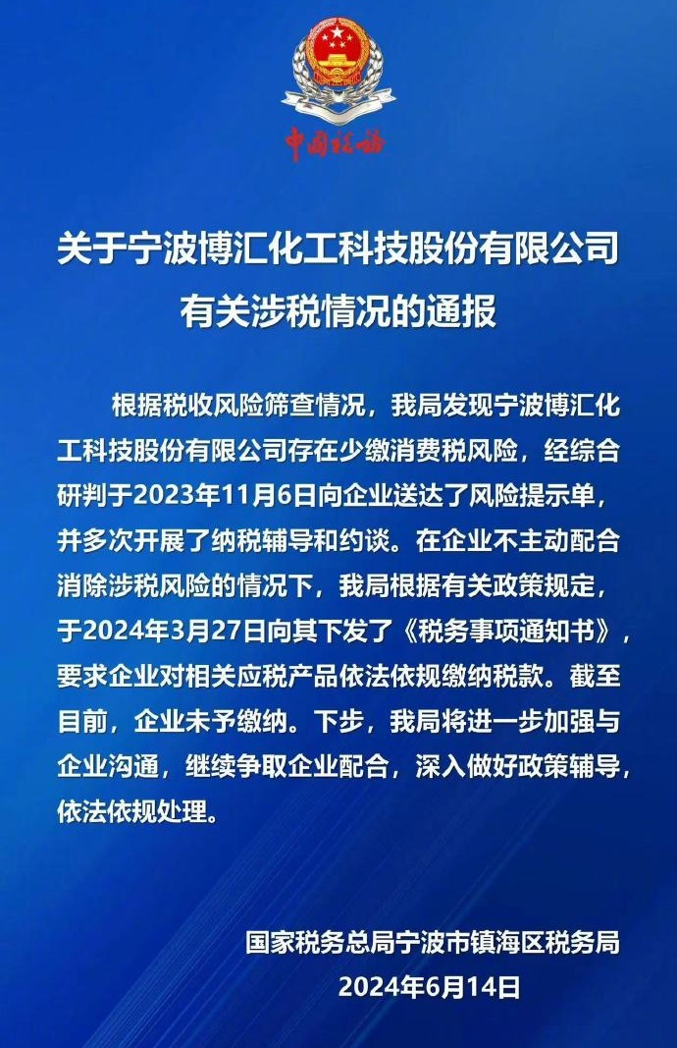
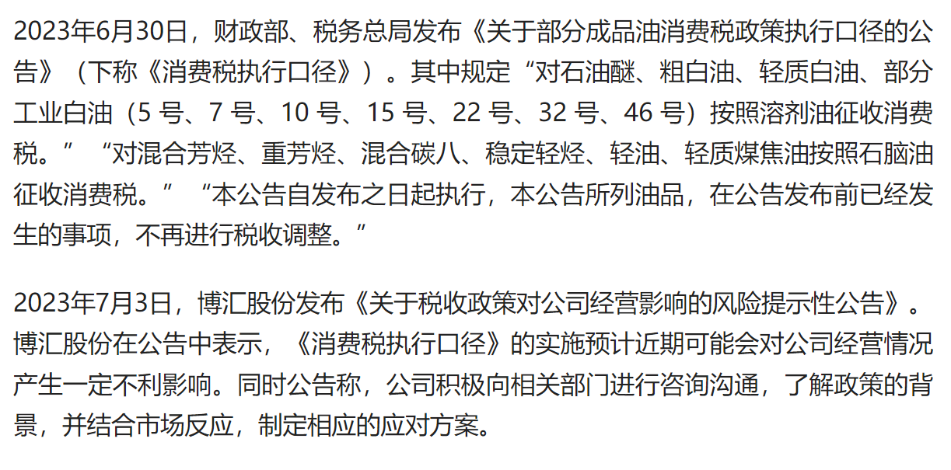
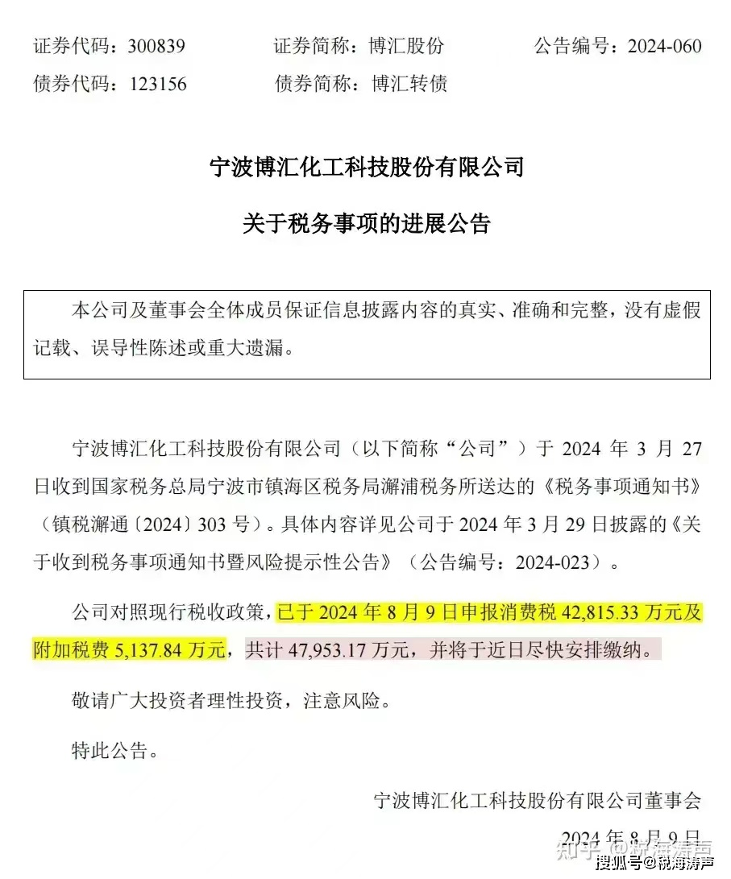
征管环境

Slide 14
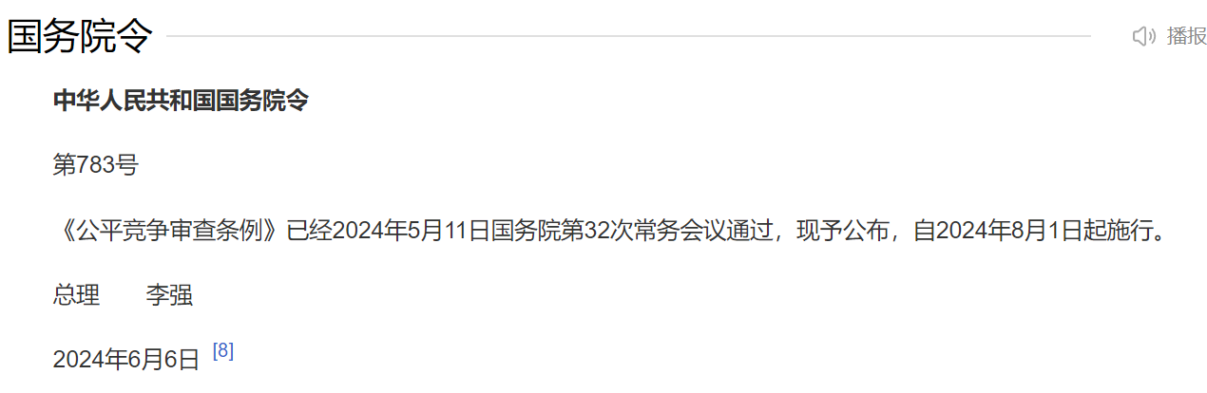
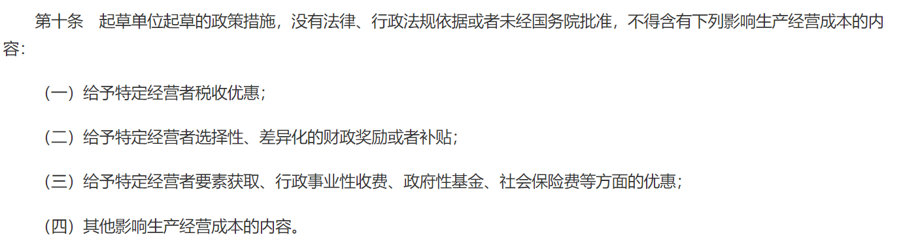
征管环境

Slide 15
各地严查财税返还典型案例
•（1）再生资源行业大户归集财政返模式风险巨大
•（2）招商引资产业园合作协议面临无效或撤销引发风险。
•（3）网络货运平台业务影响。
•（4）灵活用工平台将严重收缩。
•（5）单位或个人取得财税返还被追缴税款。山东栖霞市自然人
收到大额财政奖励被税务稽查。
•（国税函〔1998〕293号）个人取得省以下政府的一次性奖励收
入，不论其奖金来源于何处，均不属于税法所规定的免税范畴，
应按“偶然所得”项目征收个人所得税

Slide 16
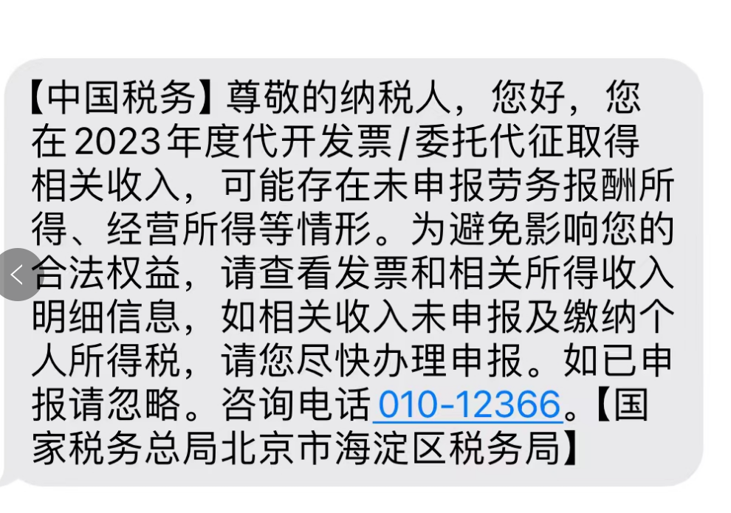
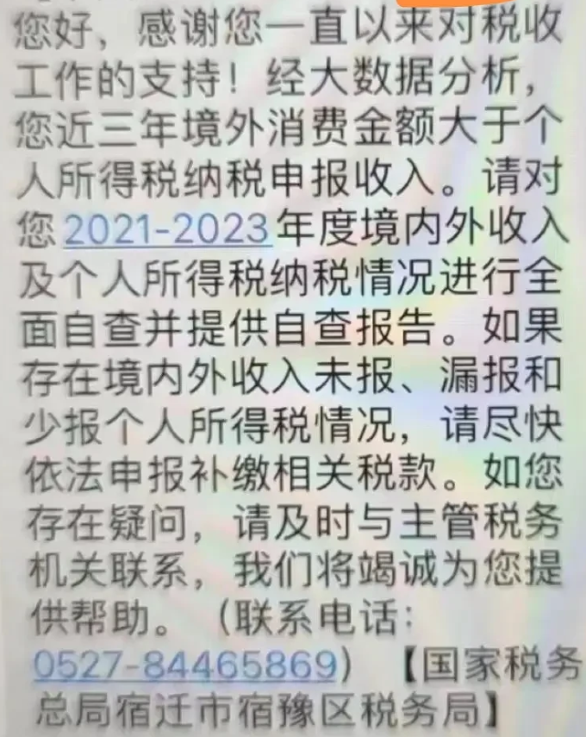
征管环境

Slide 17
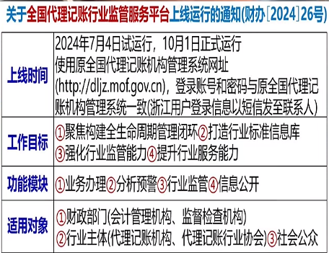
征管环境
转型：向税务服务进行转型。
升级：从簿记等基础工作向财税咨询、
税务争议处理升级。

Slide 18

征管环境
未来的税收征管环境大家如何看？

Slide 19
金税四期
/02

Slide 20
金税四期
2017年-2024年金税 四期：纳入了“非税” 业务，信息共享和核查 的通道，实现企业相关 人员手机号、企业纳税 状态、企业登记注册信 息核查的三大功能。全 数据、全业务、全流程 “云化”打通，智能办 税、智慧监管。企业 信息联网核查系统，打 击虚假开户，打击涉税 犯罪。
2013年-2016年金税 三期：实现网络硬件 和基础软件的统一平 台，税务系统的数据 信息在总局和省局集 中处理，覆盖税收、 各级税务机关和有关 部门联网，征收、行 政管理、决策支持和 外部信息等系统
1998年至2001年
7月金税二期：实 现了发票数据的自 动采集！同时把海 关增值税完税凭证 纳入金税工程进行 管理，并推广至全 国。
1994年金税一期： 建成了增值税防伪 税控系统，实现了 利用计算机网络对 增值税专用发票进 行交叉稽核。

Slide 21
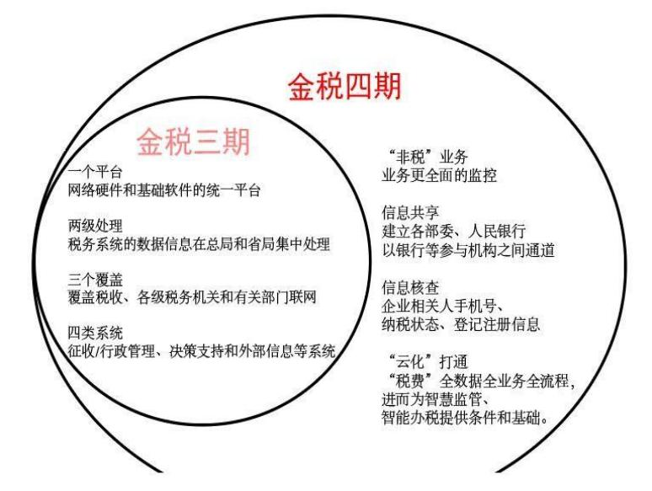
金税四期
金税四期启动代表什么？
自动算税
智能征管
从 “经验管税”到 “以票控税”再到 “以数治税”。

Slide 22
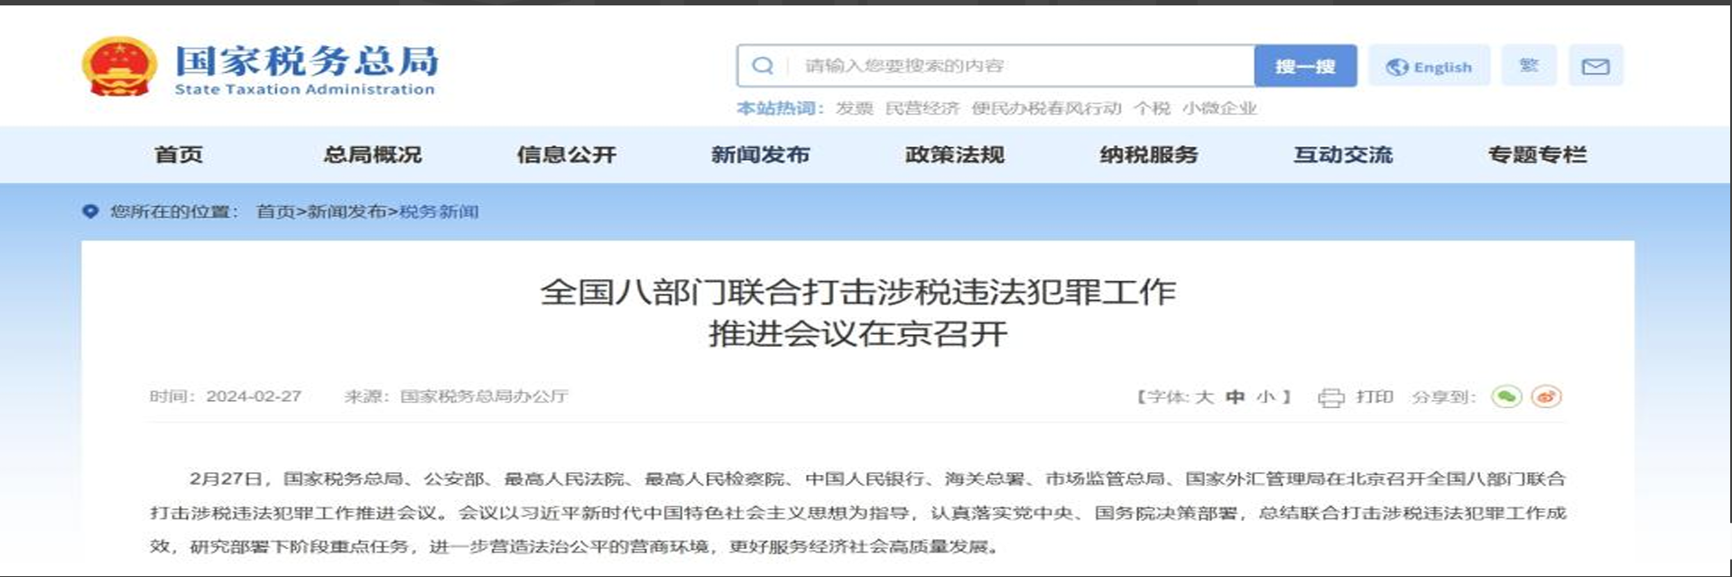
金税四期
八部门联合查税
在2024年2月27日，国家税务总局、公安部、最高人民法院、最高人民检察院、中国人民银行、海关总署、市场监管总局、国家外汇管理局在京召开全国八部门联合打击涉税违法犯罪工作推进会议，总结2023年联合打击涉税违法犯罪工作成效，研究部署2024年的重点任务

Slide 23
2024联合打击涉税违法犯罪六重点领域
1 重点打击利用骗取出口退税
2 以虚开手段骗取留抵退税
3 财政返还和政府补贴
4 利用空壳公司暴力虚开
5 异地虚开
6 变票虚开等严重涉税犯罪。
• 开展“空壳公司”专项治理”。
• 石化、能源、灵工平台、网络货运平台、废品回收、医药行业等。

Slide 24
金税四期的灵魂：打通大数据
1、哪些数据会被打通？
企业财务数据+税务申报数据+政府相关数据+个人相关数据+银行数据+经营信息+境外数据
——企业财务数据包括企业原始凭证、账务体系、报表系统
——税务申报数据是企业和个人申报的各项税费，以及发票相关信息。
——政府相关数据包括社保数据、财产数据（不动产、车辆）、项目数据、工商登记数据、政府
补贴数据等
——个人相关数据包括个人信息、家庭成员信息、
个人财产信息等
——银行数据包括企业账户与个人账户所有数据
——经营有关信息包括与经营有关的线上线下公开信息，如网络公开信息、电商平台交易信息等
——境外数据包括其他国家推送过来的相关数据

Slide 25
金税四期的灵魂：打通大数据
2、金税四期稽查重点是什么？
✦ 企业发票问题
✦ 税负率异常
✦ 企业社保缴纳问题
✦ 虚假开户企业
✦ 企业利润问题

Slide 26
金税四期的最终目的
业财税融合
纳税人画像
税收自动申报

Slide 27
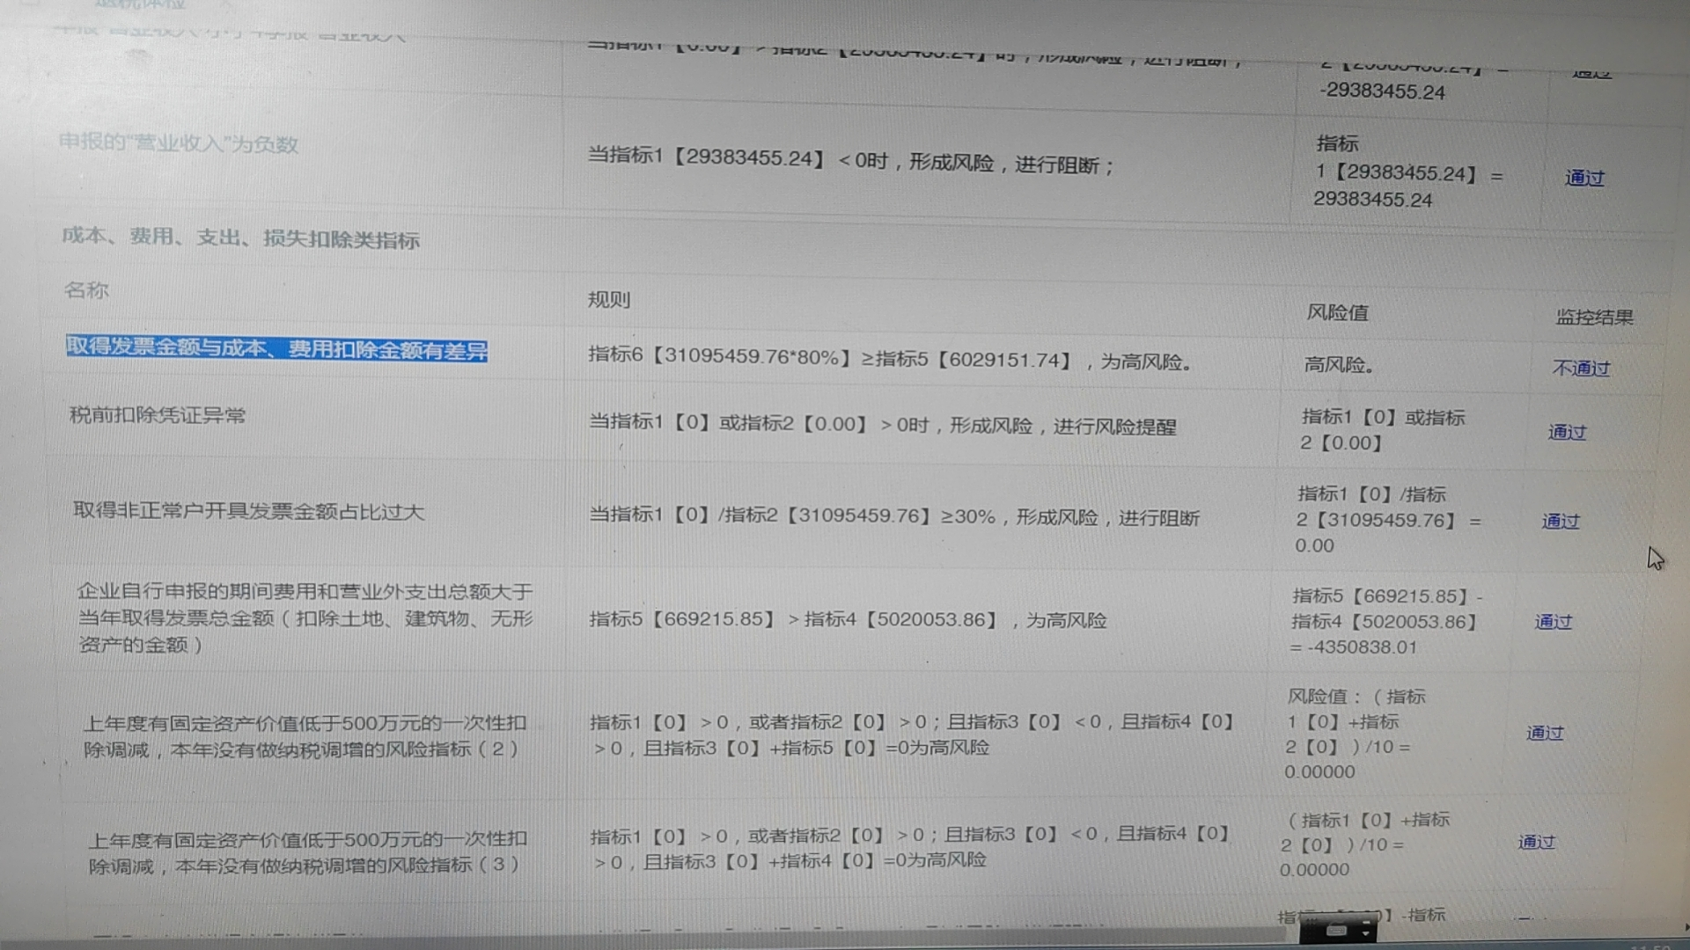
金税四期
从 “经验管税”到 “以票控税”再到 “以数治税”。

Slide 28
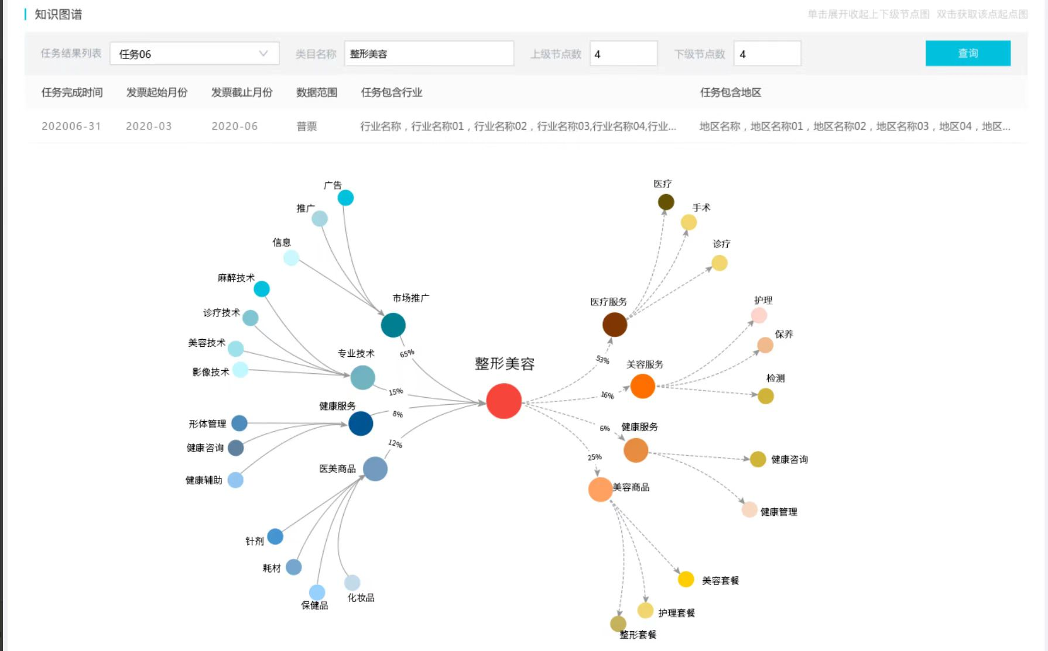

Slide 29
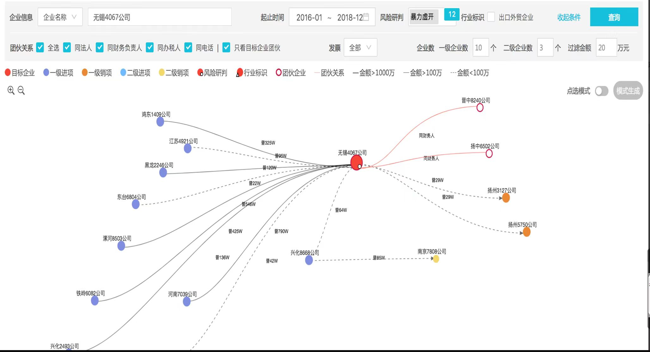

Slide 30
资金监管
/03

Slide 31

资金监管
中国工商银行、交通银行、 中信银行、 中国民生银行、招商银行、广发银行、平安银行、 上海浦东发展银行等8大银行作为首批用户接入企业信息联网核查系统。
其中最大的亮点就是企业信息联网核查系统搭建了各部委、人民银行以及银行等参与机构 之间信息共享、核查的通道 ，实现企业相关人员手机号码、企业纳税状态、企业登记注册 信息核查的三大功能。
2023年 ，银行系统全覆盖 ，全面纳税人资金信息采集。

Slide 32
资金监管—— 银行视角
银行监控资金流目的是什么？
《金融机构大额交易和可疑交易报告管理办法》
第一条 为了规范金融机构大额交易和可疑交易报告行为，根据《中华人民共和国反洗钱法》、《中华人民共和国中国人民银行法》、《中华人民共和国反恐怖主义法》等有关法律法规，制定本办法。
第三条 金融机构应当履行大额交易和可疑交易报告义务，向中国反洗钱监测分析中心报送大额交易和可疑交易报告，接受中国人民银行及其分支机构的监督、检查。

Slide 33
资金监管—— 银行视角
银行监控资金流目的是什么？
《中华人民共和国反洗钱法》
第二条 本法所称反洗钱，是指为了预防通过各种方式掩饰、隐瞒毒品犯罪、黑社会性
质的组织犯罪、恐怖活动犯罪、走私犯罪、贪污贿赂犯罪、破坏金融管理秩序犯罪、金
融诈骗犯罪等犯罪所得及其收益的来源和性质的洗钱活动，依照本法规定采取相关措施
的行为。

Slide 34
资金监管—— 税务视角
1、企业资金流入方面
销售收入监管 / 投资收益监管 / 政府补贴及补助监管
2、企业资金流出方面
成本费用支出监管 / 纳税申报与税款缴纳监管 / 资金拆借与捐赠支出监管
3、个人资金方面
个人收入监管 / 个人消费支出监管 / 个人资金账户监管

Slide 35
个税改革
/04

Slide 36
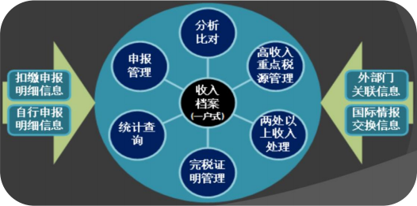

个税改革
• 建立个人收入纳税一户式档案 ， 用于汇集扣缴义务人、 纳税人 信息资料。
• 传递个人两处以上取得的收入及纳税信息给征管环节。 从一户 式档案中筛选高收入个人、 高收入行业、 重点纳税人、 重点扣 缴义务人 ， 并实施重点管理。
• 通过对纳税人收入、 纳税相关信息进行汇总比对 ， 开展纳税评 估 ， 判定纳税人申报情况的真实性 ，给征管和稽查提供依据。
• 通过设定各类统计指标、 口径和运用统计结果 ， 为加强个人所 得税管理和完善政策提供决策支持。
• 建立与各部门的数据应用接口 ， 为其他税费征收提供信息。
• 打印完税证明 ， 为纳税人提供完税依据。 (省、 地市、 县区级都 具有开具个人所得税完税证明的功能)
个人所得税基础信息管理系统(BIMS)

Slide 37
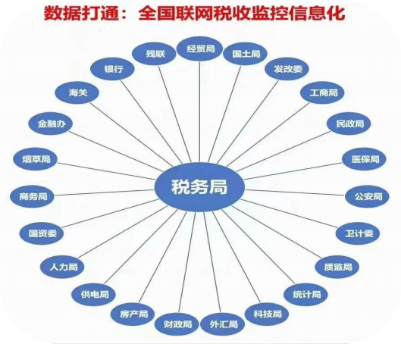
个税改革
BIMS--高收入和重点税源管理：主要功能是对某些 高收入和重点税源进行重点管理。
• 高收入包括高收入个人、 高收入行业。
• 重点税源包括重点纳税人、 重点扣缴义务人。
• 具体涉及的业务有 ， 依据规则判定高收入个人、 高收入 行业和重点纳税人、 重点扣缴义务人对象 ， 生成高收入 个人、 高收入行业和重点纳税人、 重点扣缴义务人清单 ， 对高收入和重点税源进行重点监控和查询。
各部门协税系统

Slide 38
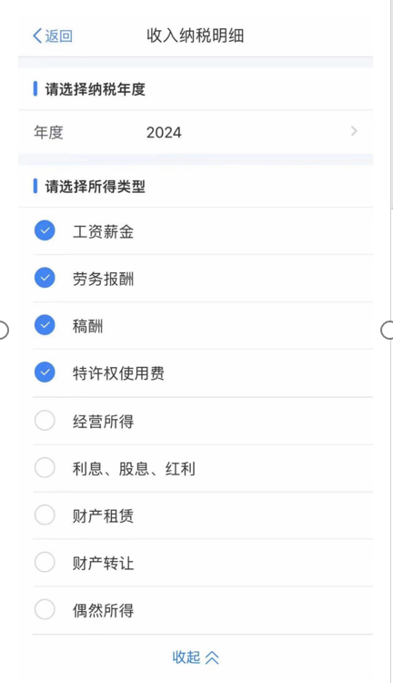
个税改革
今后个人收入只要申报我都能知道，当然你也可以不申报，但整个链条都得配合你，不申报让我知道了，那就是另外一个故事了～

Slide 39
企业涉税风险
/05

Slide 40
企业涉税风险
上下游牵连
风险预警
实名举报
近期关键词分享
300万利润
公转私
小税种

Slide 41
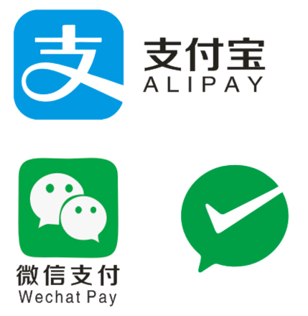
1.虚开发票
利用私户、微信、支付宝等收取货款来隐匿部分收入，或存在大额收款迟迟不开发票，或给客户多开发票等行为。
不仅通过申报的数据来核实是否异常，还会通过企业银行账户、企业相关人员的银行账户、上下游企业相关账本数据、同行业收入、成本、利润情况等来稽查比对。
高暴雷行业
  电商，餐饮、酒店、
  零售、医疗、医美、直播文娱（明星网络主播）

Slide 42
2.企业成本费用
01
企业用工（现金支出）社保工资不一致、不交社保人员、临时人员费用
02
车辆 （自有车辆、租赁车辆、如何合理列支？燃油费多少合理？）
03
敏感类目（找发票）会议费、咨询费、人力资源
04
其他风险 多结转成本，后期红冲或补发票、账实不符
Notes:
5d529af2-5332-42f8-80df-57a1784a11d8.source.4.zh-Hans

Slide 43
3. 往来异常
其他应收款
其他应付款
个人向公司借款 （挪用公款）
个人借款给
公司
（钱哪来的）
老板12月31日不还股东分红
抽逃资金（税、法）
员工不还-工资薪金所得补个税
虚开发票，账外资金回流
私卡收款，银行预警风险、税务风险
隐匿收入，13增，25企，20股，罚+滞
※老板可以从专业看不懂，要从业务背后的逻辑分析

Slide 44
4.企业的社保
试用期不入社保；员工自愿放弃社保；
未足额或未缴纳社保
01
02
03
04
代别人挂靠社保
不签合同就不缴社保

Slide 45
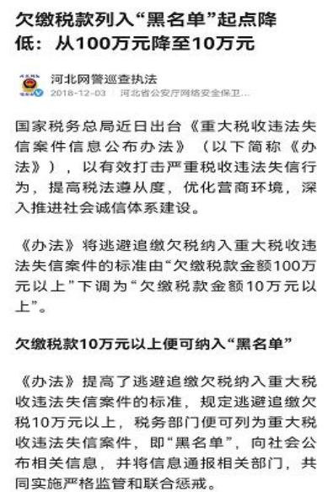
企业涉税风险
联合惩戒!!!
· 禁买动车、飞机票 . 公司不能购买土地
· 不能担当社会职务
· 孩子不能当公务员
· 公司、个人不能贷款
· 企业税务不能正常申报

Slide 46
企业涉税风险
民 营 企 业 是 一 边 偷 税 , 一 边 因 为 不 懂 政 策 而 多 交 的 税 都 叫 冤 枉 税 !
不 懂 财 税 的你 ， 赚 的 不 是 钱 , 是 税 !

Slide 47
应 对 之 道
/06

Slide 48
应 对 之 道
01
02
03
04
尽快自查
税务管控
发票风险防范
沟通配合
Notes:
6579098c-7787-40ed-8500-8ff6a5095d06.source.4.zh-Hans

Slide 49
一、增值税方面
销项税
1、销售收入是否及时入账；
2、是否存在视同销售行为；
3、混合销售是否依法纳税；
4、是否存在兼营行为。
进项税
1、抵扣的进项税是否合法；
2、农产品收购统一发票是否合理；
3、进口专项发票是否合理；
4、退货及折让是否做进项转出。

Slide 50
二、企业所得税方面
应税收入检查
1、企业取得的各类收入是否按权责发生制原则确认收入
2、是否存在利用往来账户、中间科目延迟实现应税收入或调整企业利润
3、取得非货币性资产收益是否计入应纳税所得额
4、是否存在视同销售行为未作纳税调整
5、是否存在税收减免、政府奖励未按规定计入应纳税所得额
6、是否存在接受捐赠的货币
7、是否存在未将取得的应税投资收益计入应纳税所得额

Slide 51
二、企业所得税方面
从成本检查
1、利用虚开发票或虚列人工费等
2、使用不符合税法规定的发票及凭证
3、是否存在不予列支的“返利”行为
4、是否存在不予列支的应由其他纳税人负担的费用
5、是否存在将资本性支出一次计入成本费用
6、企业发生的工资、薪金支出是否符合税法规定
7、是否汇算未进项纳税调整

Slide 52
三、个人所得税方面
从以下11个方面自查一下，是否漏代扣代缴个税
1、为职工发放的年金、绩效奖金
2、为职工购买的各种商业保险是否依法履行扣缴义务
3、超标准为职工支付的养老、失业和医疗保险
4、超标准为职工缴存的住房公积金
5、以报销发票形式向职工支付的各种个人收入交通补贴、通信补贴
6、为职工个人所有的房产支付的暖气费、物业费
7、股票期权收入
8、是否按工薪所得缴纳个人所得税非货币形式发放个人收入
9、是否扣缴个人所得税
10、企业为股东个人购买房产、汽车等个人财产，是否视为股息分配扣缴个人所得税
11、赠送给其他单位个人的礼品、礼金等是否按规定代扣代缴个人所所得税

Slide 53
四、房产税、土地使用税方面
房产税：
1、土地价值是否计入房产价值缴纳房产税房产税
2、是否存在与房屋不可分割的附属设施未计入房产原值缴纳房产税
3、未竣工验收但已实际使用的房产是否缴纳房产税
4、无租使用房产是否按规定缴纳房产税
5、应予资本化的利息是否计入房产原值缴纳房产税
土地使用税：
土地使用税土地实际面积大于土地使用证登记面积的情况下，是否按照土地实际面积缴纳土地使用税

Slide 54
五、印花税方面
小税种也会引起大麻烦，务必重视！
是否混淆合同性质的情况
是否应纳税凭证书立或领受时不进行贴花，而直到凭证生效日期才贴花，导致延期缴纳印花税
增加实收资本和资本公积后是否补缴印花税

Slide 55
税务管控——三大原理
一、三证统一
“三证统一”是指法律凭证、会计凭证和税务凭证的相互印证，相互联系和相互支持。
在这“三证”当中，法律凭证是第一位的，首要的，在三证中， 如果缺乏法律凭证支持和保障的会计凭证和税务凭证无论多么准 确和完美，也是有法律和税收风险的。

Slide 56
税务管控——三大原理
二、四流统一
四流合一” 是指：合同流、物流（或劳务流)、资金流和票 流的相互统一。具体而言， “四流合一”是指合同中的销售方、 发货单或运输单中的发货人、收款凭证上的收款人、和增值税
发票上的开票人是同一个单位。
“四流合一”实质上是：物流（或劳务流)、资金流和票流的 相互统一即“三流合一”。

Slide 57
税务管控——三大原理
三、三价统一
三价统一的内涵：合同价、发票价和决算价的统一
所谓的“三价统一”是指符合民法规定具有法律效力的合同或协议上注明 的价格、发票上填写的金额和结算价格都必须是相等的。
实践中，发票上的金额是根据结算价而开具的。如果发票上的金额大于结算价，则一定是虚开发票；如果发票上的金额小于结算价，则企业有隐瞒 收入之嫌疑。
关于合同价、发票价和结算价的相互统一问题，必须注意一个前提条件：合同上的价格是符合民法规定有效合同上载明的价格，而不是阴阳合同或黑白合同上注明的价格。

Slide 58
发票风险防范
加强对增值税发票的监管
将增值税发票的申领、保管、开具、抵扣纳入规范管理
发票作废20%将会预警
关注发票红冲数量

Slide 59
金税四期下税务风险应对的5项举措
1、梳理薄弱环节：
从源头上防范税务风险，保证各部门之间的信息沟通顺畅，确保在对外部不 同政府部门提供信息时的一致性。
2、重视程序的合规：
遵守相关法规中的登记、备案、申报、变更等程序的要求。特殊情况要及时 与税务局进行沟通。
3、没有真实业务发生的情况下，千万不要在市面上购进发票用于抵扣。
以下3种情况都是虚开，一定要注意！
①向甲方购物，通过甲方介绍，接受乙方开具的发票。
②购买甲商品，开具乙商品的发票。
③没有购物，直接购买发票。

Slide 60
金税四期下税务风险应对的5项举措
4、增值税收入与所得税收入不一致会导致系统预警
增值税申报的收入与所得税申报的收入基本应该要一致，若差异≥10%就会 预警。
5、在金税系统下，建议企业结合最新税务实践和征管趋势，重新评估包括 免税福利在内的各类税务优化安排与整体合规状况，并进行合适的税务规划方案调整。

Slide 61
沟通配合
01
积极主动沟通
03
02
寻求专业支持
配合税务检查

Slide 62

感 谢 聆 听

